Slide 1

第三章 有机质谱
Mass spectroscopy（MS）

Slide 2
离子碎裂机理-电子轰击电离
离子碎裂机理所要解决的问题
  碎裂发生在何处？如何进行？
  碎裂产物是什么？
  影响碎裂和碎片离子丰度的因素。
  。

Slide 3
一、基本概念和术语
1、单分子分解
离子发生的是单分子分解反应:EI离子源中样品的蒸气压为10^{–2}Pa，双分子、离子-分子反应可忽略；
分解规律类似于热分解、光解、辐射分解等高能反应，因此有机化学的有关理论可以用来解释质谱现象.

Slide 4



2、化学键的均裂和异裂
  均裂 化学键断裂时，成键的两个电子分别属于两个碎片，叫做化学键的均裂，断键时只涉及到一个电子的转移，通常用鱼钩状符号“ ”表示。
  异裂 断键时涉及两个电子转移，用正常的箭头“ ”表示一对电子的转移。例如：
  CH₃－CH₂──Br^{+ ·} ─→ CH₃－CH₂⁺ + Br·

Slide 5
3、奇电子离子(OE^{+•})和偶电子离子(EE⁺)
简单断裂
───→ ABC＋ ＋ D ·
碎片离子 中性碎片
（EE⁺） (游离基)
ABCD＋·
分子离子 重排反应
（OE＋ ·） ───→ AD＋ · ＋ BC
碎片离子 中性碎片
（OE＋·） （分子）
没有不成对电子的离子
带有一个不成对电子的离子
──→ AB＋ ＋ C
碎片离子 中性碎片
二级碎裂 （EE⁺） (分子)
ABC＋ ───→
碎片离子
（EE＋） ─×→ AB＋ · ＋ C ·
碎片离子 中性碎片
（OE＋·） （游离基）
EE＋碎片离子比较稳定

Slide 6
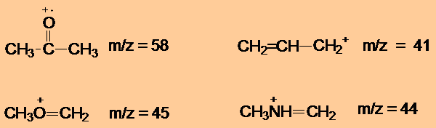
4、离子的氮规则
奇电子离子 偶电子离子
N为0或为偶数 m/z为偶数 m/z为奇数
N为奇数 m/z为奇数 m/z为偶数
如：分子离子，奇电子离子，符合氮规则。

Slide 7
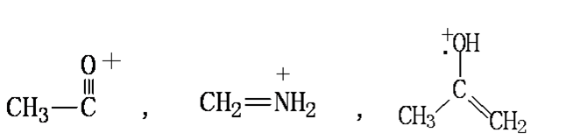

5、离子结构式
类似于分子结构式，但除包括原子排列次序、空间位置外还包含电子结构，即电荷和游离基的位置。
如：

Slide 8
二、质谱碎裂的一般规律
分子中电离电位最低的电子最容易丢失，生成的正电荷和游离基就定域在丢失电子的位置上。
各种电子的电离电位：
  n 电子约9.8eV
  π 电子约10.6eV
  σ 电子约11.5eV

Slide 9
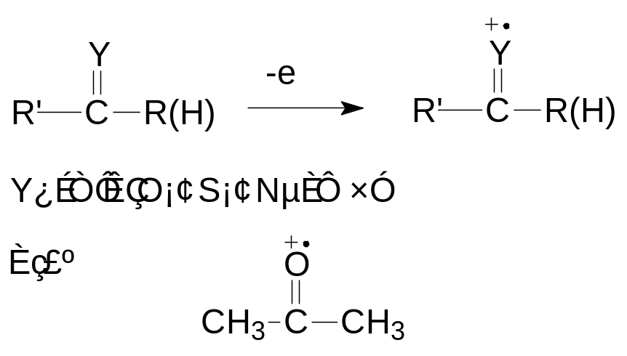
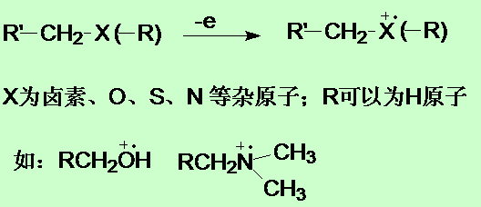
失电子能力
n电子 > 共轭的π电子 > 非共轭的π电子 > σ电子
含杂原子的化合物

Slide 10
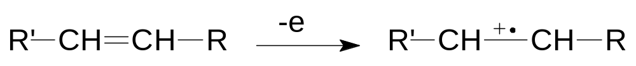
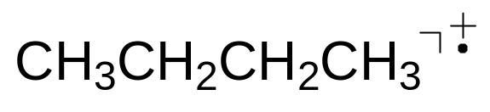
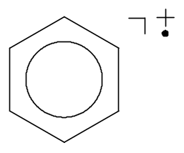
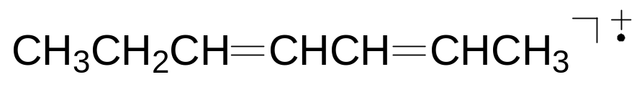
不饱和化合物（不含杂原子）
饱和烃类化合物
对于难以确定电离位置时

Slide 11
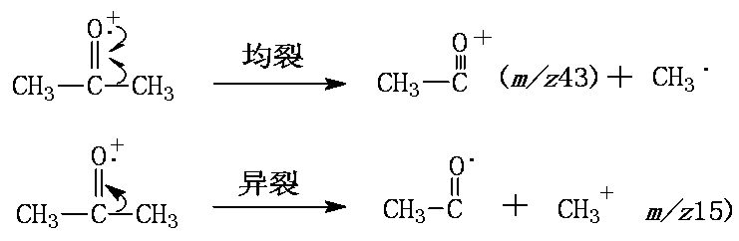
离子具有过剩的能量和带有的正电荷或不成对电子是它发生碎裂的原因和动力。
  剩余能量大于化学键键能
  单个电子的成对倾向引起均裂
  正电荷对成键电子的吸引引起异裂
稳定性高于甲基正离子，均裂占优势，为基峰。

Slide 12
质谱中的碎片离子多而复杂，造成解析困难。
一级碎裂能提供化合物直接结构信息，最为重要，质谱碎裂机理研究重点。
产物离子的相对丰度主要由它的稳定性决定。
在几个并行的碎裂反应中,能生成稳定碎裂产物的反应总是占有优势。

Slide 13
三、正离子碎裂类型
简单碎裂
  σ键的均裂
  α断裂
  i 断裂
涉及原子或基团重排的碎裂反应
  涉及氢重排的反应
  涉及基团重排的反应
环的开裂
Notes:
前面讲了质谱碎裂的一般规律及影响因素。

Slide 14
1、简单碎裂
只涉及一根化学键的断裂
奇电子离子容易发生，生成偶电子离子和游离基；
偶电子离子也能发生简单开裂生成偶电子离子和中性分子。

Slide 15
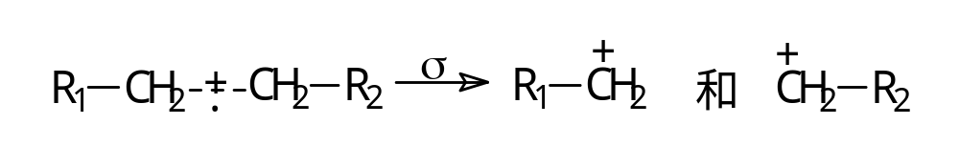
A、σ键的均裂
  正电荷和游离基的位置不确定时，如已电离的烷烃，σ键均裂生成的两个碎片都可能保留正电荷，结果生成通式为C_{n}H_{2n+1}^{┑+}的系列离子。
已电离的σ键均裂（半异裂）

Slide 16

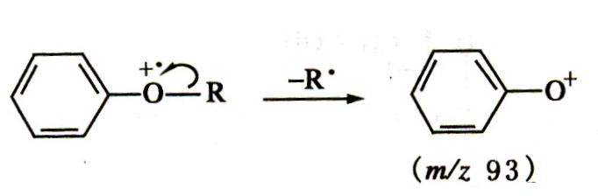
  分子中有杂原子，正电荷和游离基定域在某一位置，此时的σ均裂结果正电荷保留在原位。
芳香醚σ键的均裂

Slide 17
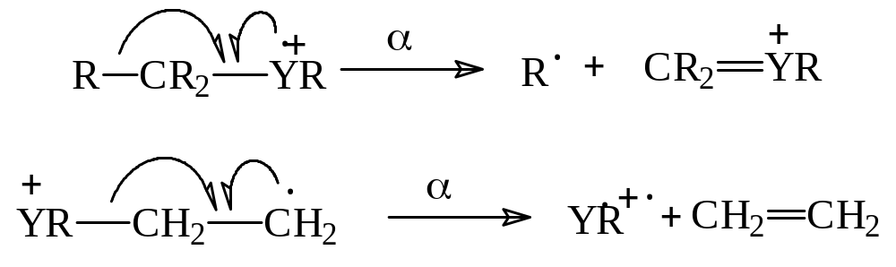
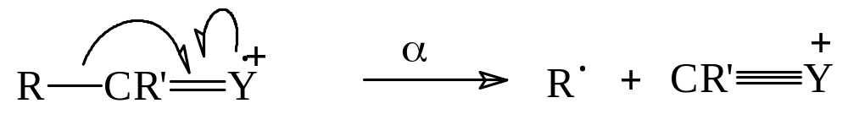
B、α断裂 由游离基引发在α位的化学键均裂所造成的碎裂过程，正电荷位置保持不变。
饱和中心：
不饱和中心：

Slide 18
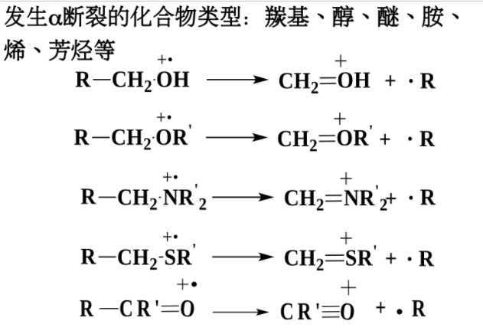

Slide 19
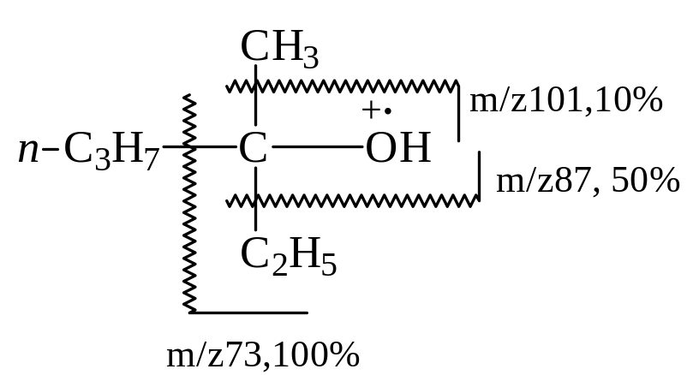
当有几个烷基同时存在时，遵循最大烷基丢失原则
1-甲基, 1-乙基-正丁醇

Slide 20
进行α-断裂的顺序
N> S、O、π，R >Cl >Br >I

Slide 21
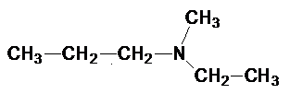
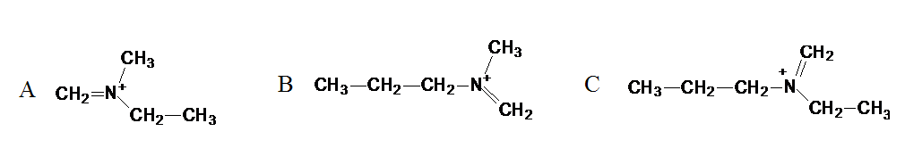
写出下列化合物质谱中发生α-断裂形成的离子，并指出哪个离子最稳定。

Slide 22
C、i-断裂 由正电荷引发的断裂过程，正电荷吸引一对电子，引起一对电子的转移，发生化学键的异裂，正电荷位置发生转移。

Slide 23
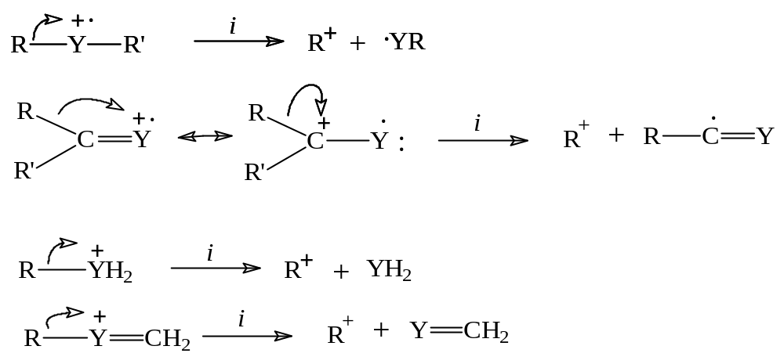
奇电子离子
偶电子离子
Y为杂原子
容易发生i-断裂的化合物：卤代烃，醚，硫醚，酮类化合物

Slide 24

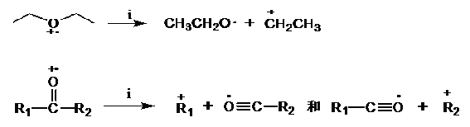
  卤素有很强的i-断裂的趋势
醚类、硫醚类、酮类化合物也常发生i-断裂

Slide 25
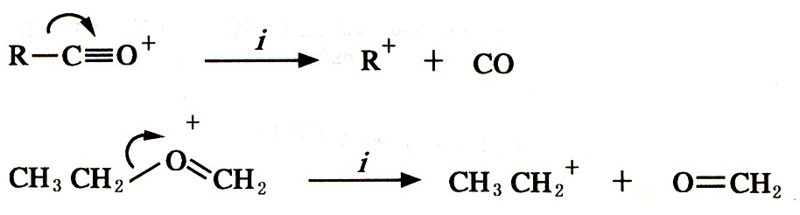
偶电子离子的i-断裂

Slide 26
进行i-断裂的顺序
卤素 > O、S 》N、C

Slide 27
进行i-断裂的顺序
卤素 > O、S 》N、C
进行α-断裂的顺序
N> S、O、π，R >Cl >Br >I
由上面两个序列可以看出，N一般进行α-断裂，卤素则易进行i断裂。

Slide 28
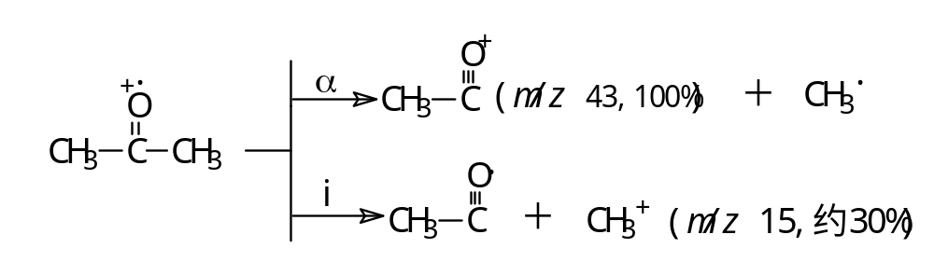
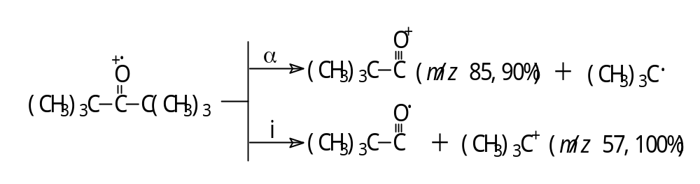
α断裂和i断裂常常同时存在，能产生稳定正离子的那一种断裂占优势。

Slide 29
2、涉及原子或基团重排的碎裂反应
  A、涉及氢重排的反应
  正离子碎裂过程中，内部发生氢原子的转移。
  最重要的是麦氏重排，由美国著名质谱学家麦克拉弗蒂（F.W.Mclafferty）发现和提出。

Slide 30
  麦氏重排条件
分子中有不饱和基团
  在该基团的γ位碳原子上有氢原子

Slide 31
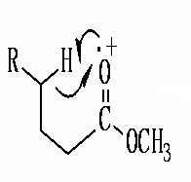
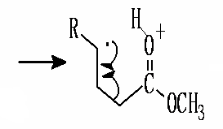
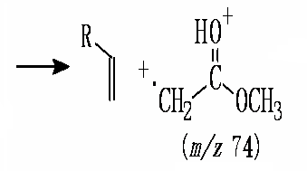
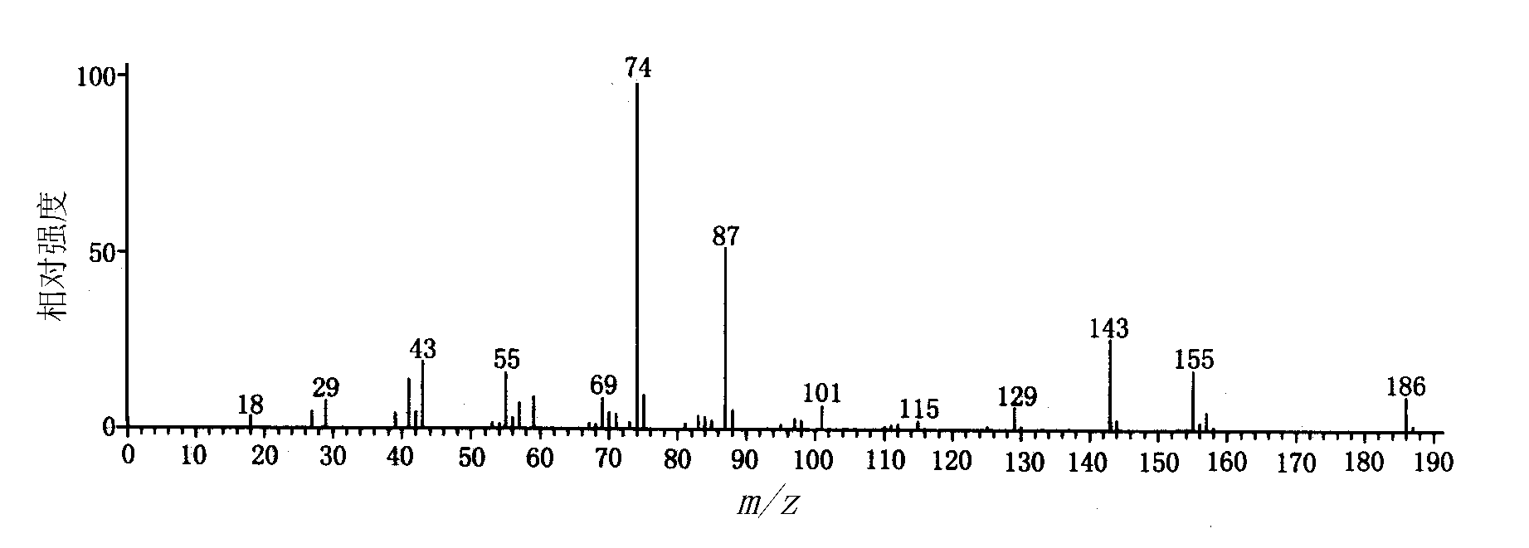
例
癸酸甲酯的EI-MS

Slide 32
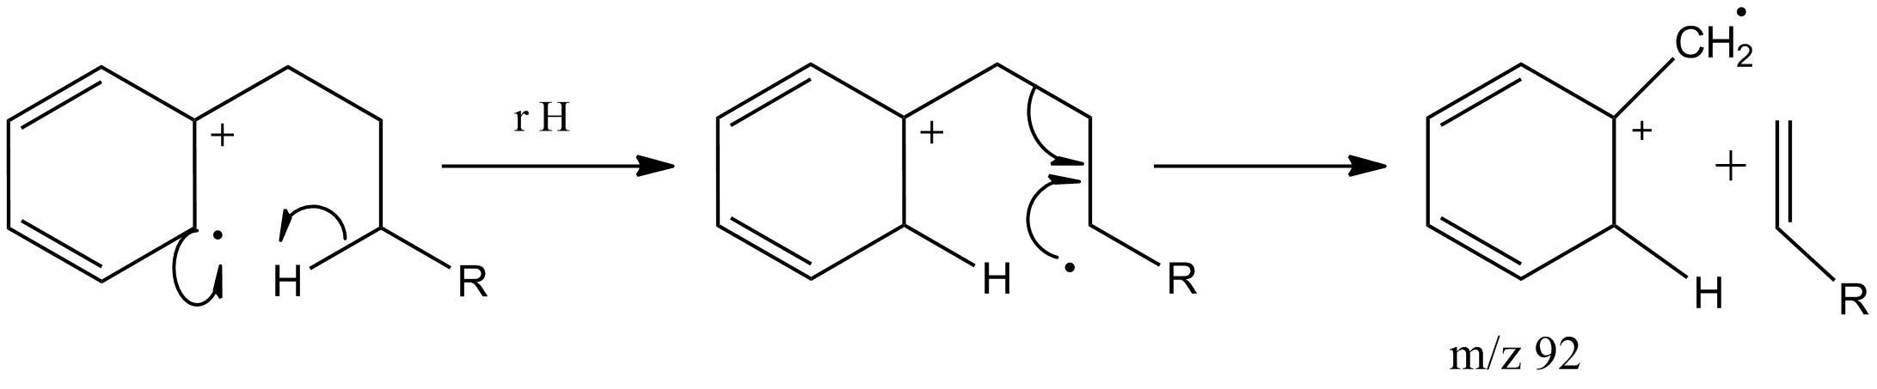
γ位上有氢原子的烷基苯
    凡满足上述条件的烯、炔、烷基苯、醛、酮、酸、酯、酰胺、肟、腙等都可以发生麦氏重排。
例：

Slide 33
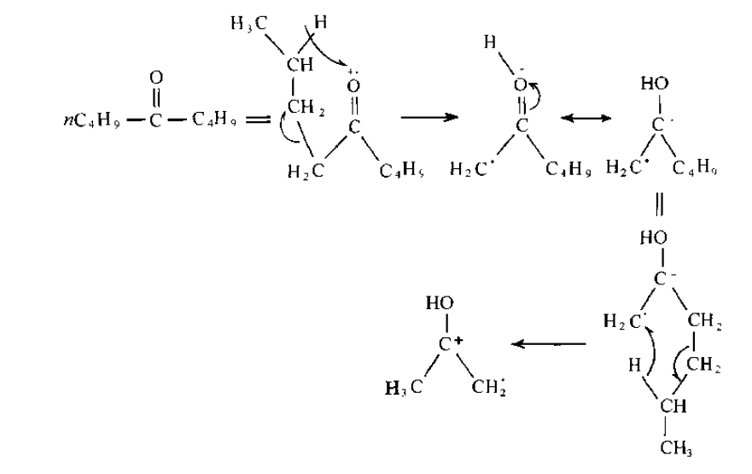
注：简单开裂或重排开裂生成的碎片离子，如仍具有麦氏重排的条件，还可以进一步发生麦氏重排。

Slide 34
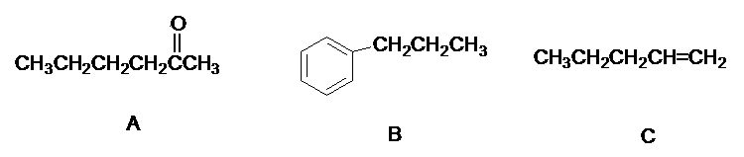
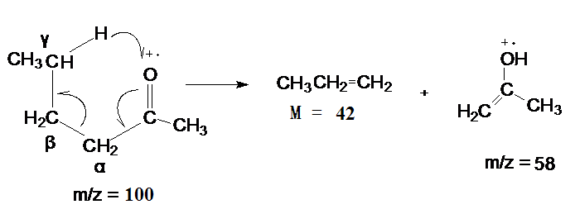
下列哪些化合物能发生麦氏重排，写出裂解方程式

Slide 35
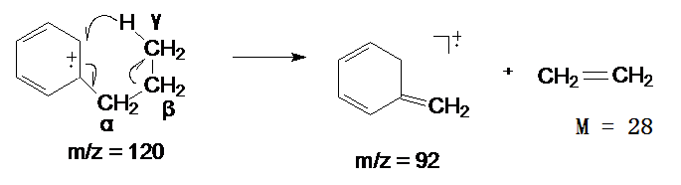
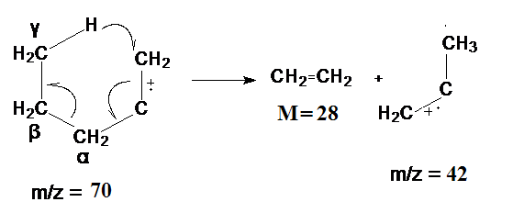

Slide 36
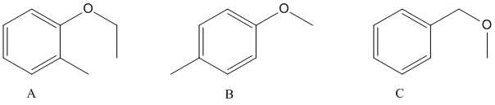
下面哪个化合物在质谱图上于m/z92处给出一强碎片离子峰?

Slide 37
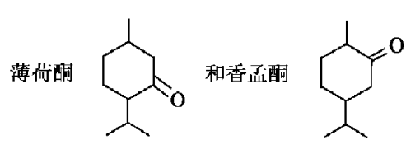
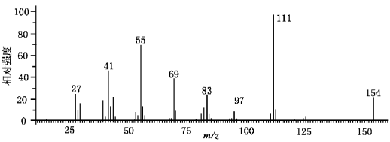
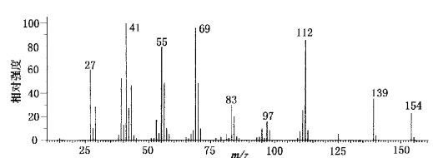

Slide 38

饱和分子的氢重排（消除反应）
环的大小不固定
X为卤素原子时，消去HX
X为—OH时，消去H₂O
X为—SH时，消去H₂S等

Slide 39
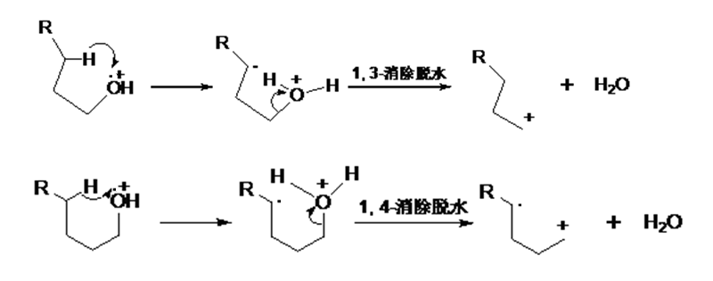
醇类脱水重排 （得到质量数少18的峰）
氘同位素标记实验表明，链状醇（碳数≥4）时，90%失水是通过1.4-消除反应（通过六元环转移）进行的。

Slide 40
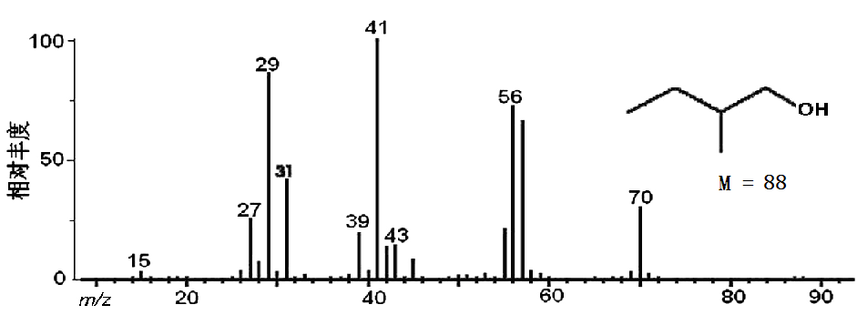
由于醇易脱水，因而醇类化合物分子离子峰强度很弱，甚至不出现。

Slide 41
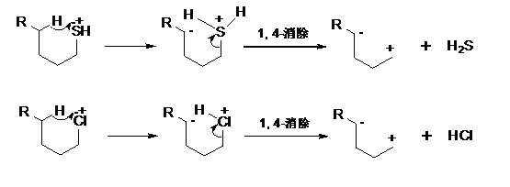
硫醇类和卤代烃等可以发生1,4-消除脱硫化氢和卤化氢

Slide 42
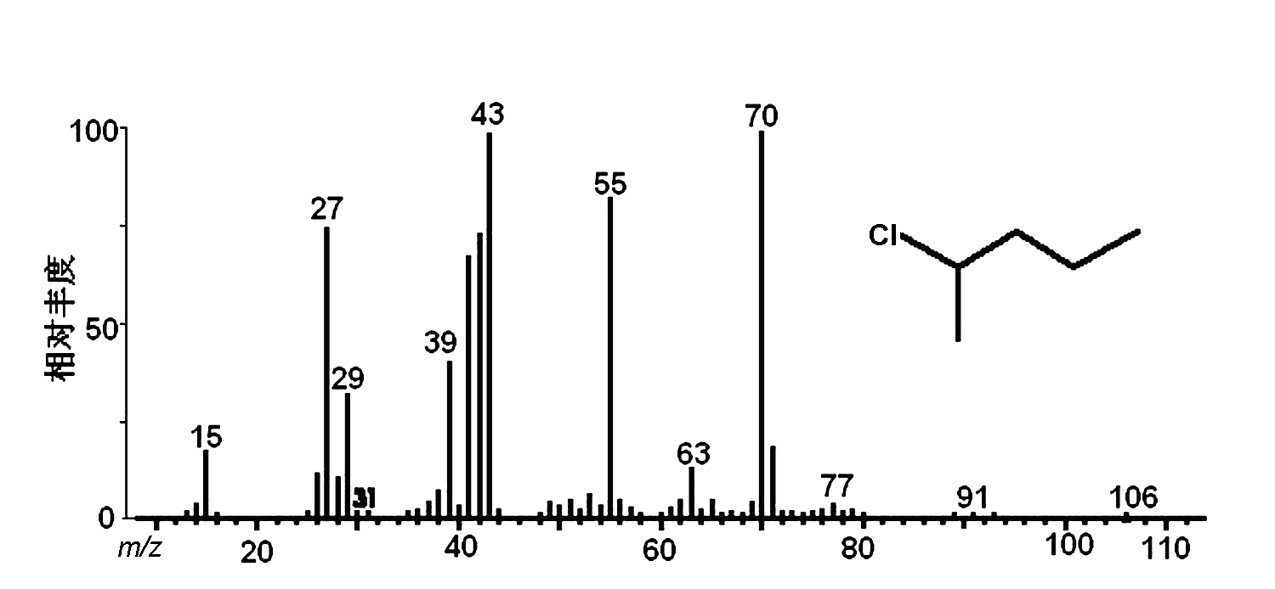

Slide 43
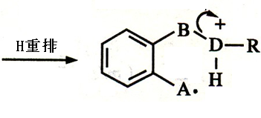
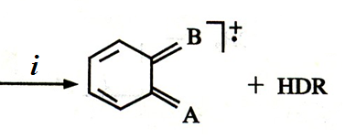
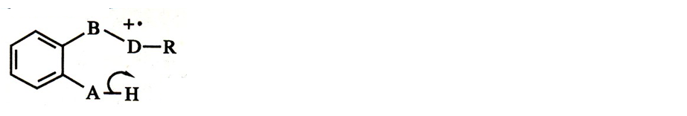
邻位效应
某些邻二取代芳香化合物，由于两个取代基处于邻位，有关原子能形成一个六元环过渡状态而发生重排。
重排过程：
A—杂原子或碳原子（CH₂, O, S, NH）
D—杂原子 (DR: OH, OR, SH, SR, NH₂, NHR)

Slide 44
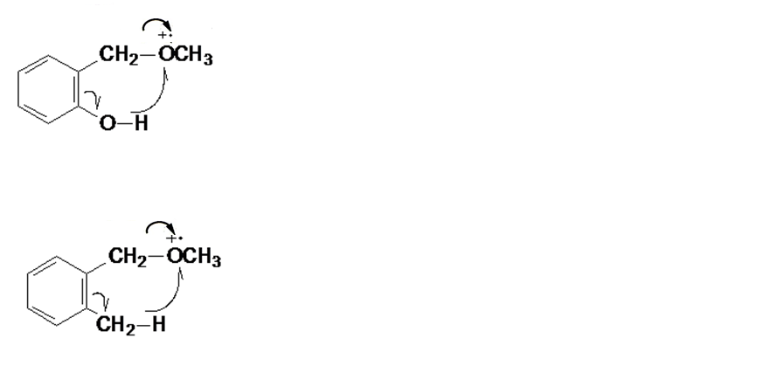
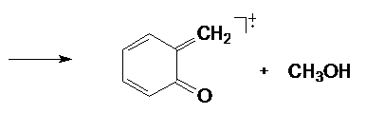
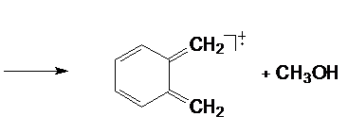

Slide 45
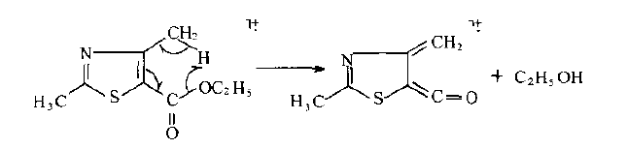
杂芳环也有邻位效应

Slide 46
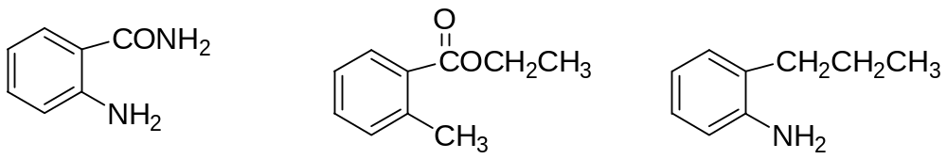
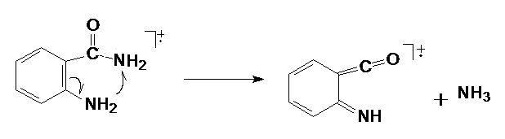
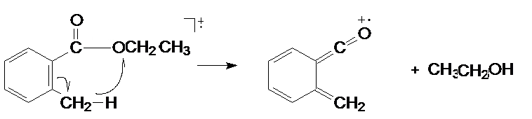
判断下列哪些化合物能发生邻位效应，写出裂解方程式

Slide 47
四元环重排
含饱和杂原子的分子离子或碎片离子，可以发生失去乙烯（取代乙烯）的重排。这个过程通过四元环迁移发生。以单键与杂原子相连的烷基为乙基或更长的烷基时，杂原子在与碳链断裂的同时，氢原子经四元环转移和杂原子结合。

Slide 48


含饱和杂原子的分子离子的四元环重排
例如：

Slide 49

四元环重排主要发生于含杂原子的碎片离子。
胺，醇，醚，硫醚α-断裂生成的碎片离子如满足条件，可发生四元环重排

Slide 50

双氢重排
由这种重排的离子比相应的简单断裂产生的离子质量数大2，因为多了两个氢原子。这种重排在乙酯或乙酯以上的羧酸酯容易发生。

Slide 51

B、涉及基团重排的反应
重排的不是氢原子而是一个基团，常见的是烷基。例如含氯、溴的正构直链烷烃发生烷基重排环化成一个二价卤素离子。

Slide 52

例如碳数为6-12的正构1-氯代烷可重排产生m/z91的离子，为质谱图中的基峰或次强峰。
1-氯代辛烷和1-氯-2-乙基己烷的质谱图
注意：但当有支链时，由于支链的空间位阻，烷基重排失去优势

Slide 53


3、环的开裂

Slide 54

2-甲基环己醇

Slide 55

3-甲基环己醇

Slide 56

4-甲基环己醇

Slide 57

含氧的饱和环分子例如四氢呋喃和四氢吡喃

Slide 58


含氮的饱和环分子例如四氢吡咯和六氢吡啶

Slide 59

不饱和环的开裂

Slide 60



Slide 61
四、影响离子碎裂的因素
化学键的相对强度
碎裂产物的稳定性
立体化学因素

Slide 62
1、化学键的相对强度
有机化合物的常见化学键的键能（kJ·mol⁻¹）
键的类型 单键 双键 三键
C－C 345 607 835
C－N 304 615 889
C－O 359 748
C－S 272 535
C－H 409
C－F 485
C－Cl 338
C－Br 284
C－I 213
O－H 462

Slide 63

正癸烷的EI-MS
C-C 345 kJ·mol⁻¹ ， C-H 409 kJ·mol⁻¹ ，该类仅含C-C和C-H的化合物以C-C 断裂为主。

Slide 64

对氯甲苯的EI-MS
(a)
图中 m/z 125为[M-H]⁺， m/z 91为[M-Cl]⁺
因为 C-Cl：338 kJ·mol⁻¹ 键能小于C-H：409 kJ·mol⁻¹，C-Cl较易断裂，所以[M-Cl]⁺（m/z91）为基峰。

Slide 65

对氯甲苯和对氟甲苯的质谱中未出现M-15峰，出现M-1峰，C-H键比C-C键更容易断裂。说明：除键能外，还有其它因素影响质谱碎裂。

Slide 66

2、影响碎裂产物的稳定性的因素
烷基的给电子诱导效应，使伯、仲、叔碳正离子的稳定性依次上升。

Slide 67


正癸烷
5-甲基壬烷
m/z为85和127的2个峰强度明显比正癸烷中的相应峰大

Slide 68


规律：有分支的化合物容易在取代基最多的碳原子处开裂，生成稳定的仲碳或叔碳正离子
规律：最大烷基丢失原则

Slide 69


与苯环、杂芳环或碳原子不饱和键相连的C-C键易碎裂。例如:烷基苯

Slide 70

碳原子相邻有杂原子存在时，易产生相对稳定的正离子。
原因：杂原子上的未成键孤对电子使碳原子上的正电荷稳定，其稳定能力以氮为最强，其次以S、O、卤素的次序减弱。

Slide 71



使碳原子上正电荷稳定的能力以氮、硫、氧和卤素的次序减弱。

Slide 72

3、立体化学因素
在复杂分子中，发生重排的碎裂反应一般通过一个过渡状态，而原子或基团间的相对位置对能否形成必要的过渡状态非常重要。例如，邻位取代苯能发生“邻位效应”，而间、对位异构体不能发生类似的反应。

Slide 73

羟基苯甲酸甲酯异构体的质谱图

Slide 74


丁酸
2-甲基-2-乙基丁酸
支链空间位阻的存在妨碍γ氢重排，使得进一步α-断裂生成的奇电子碎片离子丰度很低

